Slide 1
МДОУ «Детский сад № 14»
Нравственно – патриотическое воспитание детей младшего дошкольного возраста
Подготовила:
Иванова О.В.
Ростов, 2024 год.

Slide 2
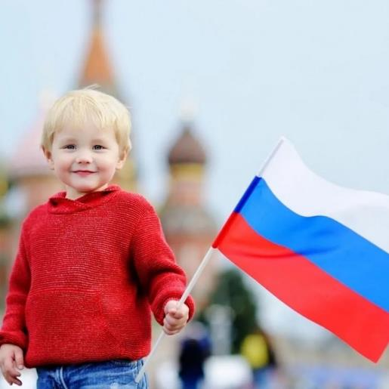
Патриотическое воспитание ребёнка - это основа формирования будущего гражданина. Яркие впечатления о родной природе, об истории родного края, полученные в детстве нередко остаются в памяти человека на всю жизнь и формируют у ребёнка такие черты характера, которые помогут ему стать патриотом и гражданином своей страны.

Slide 3
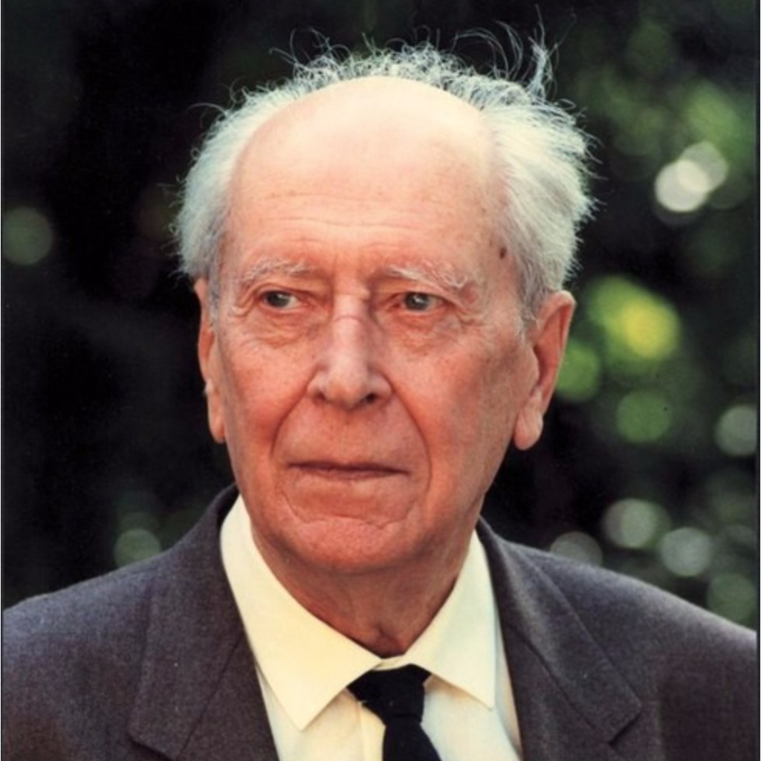
«С ЧЕГО НАЧИНАЕТСЯ РОДИНА…» «Любовь к родному краю, родной культуре, родной речи начинается с малого - с любви к своей семье, к своему жилищу, к своему детскому саду. Постепенно расширяясь, эта любовь переходит в любовь к Родине, её истории, прошлому и настоящему, ко всему человечеству» Д.С. Лихачев

Slide 4
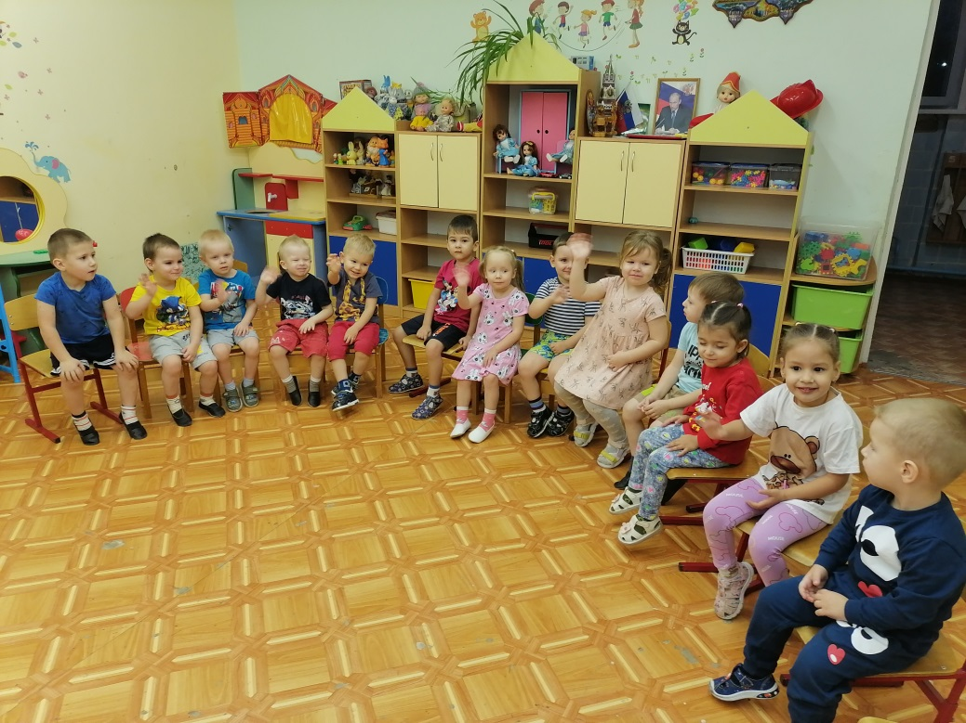
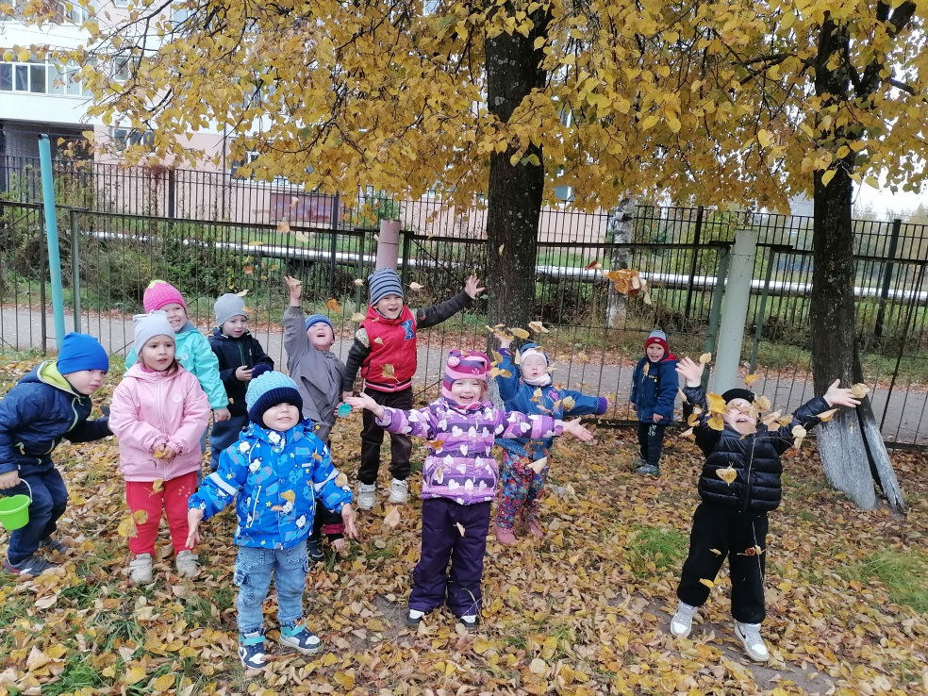
«Мои друзья», «Моя группа»

Slide 5
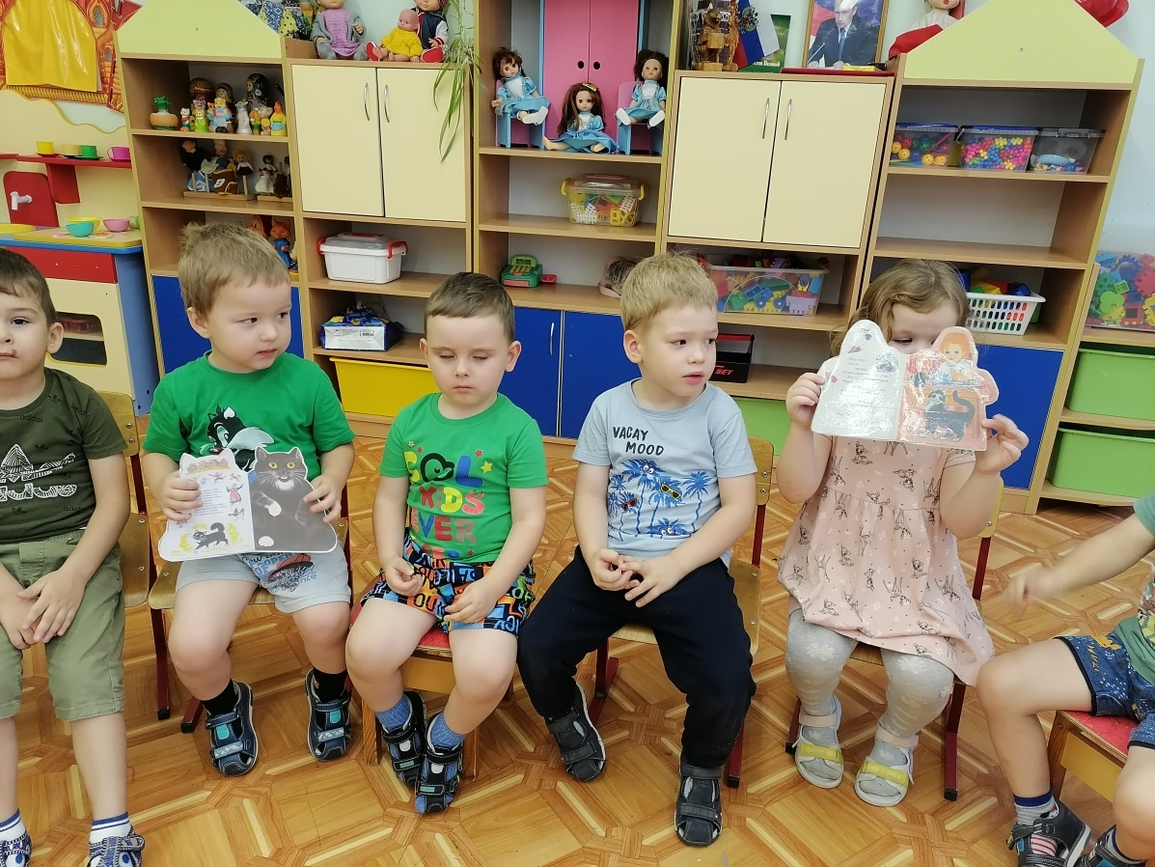
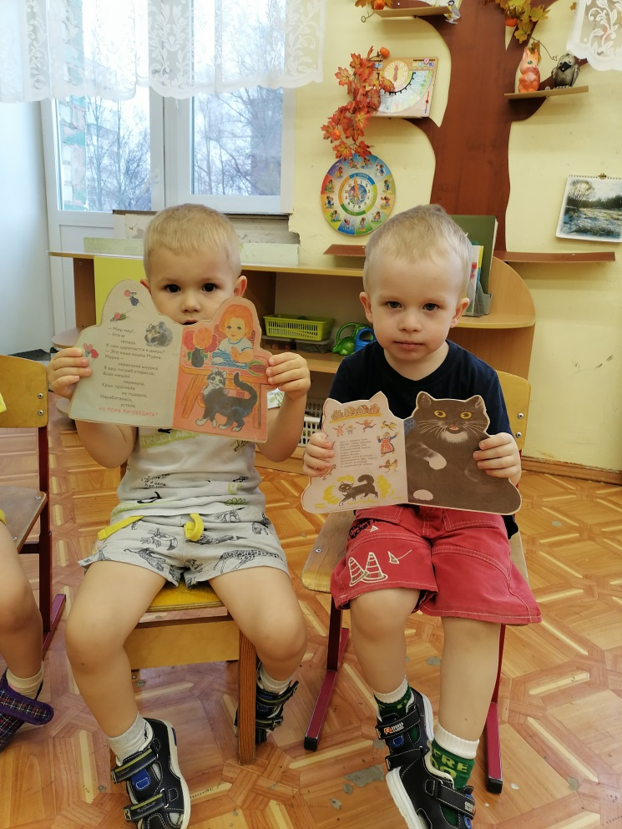
Заучивание потешек

Slide 6
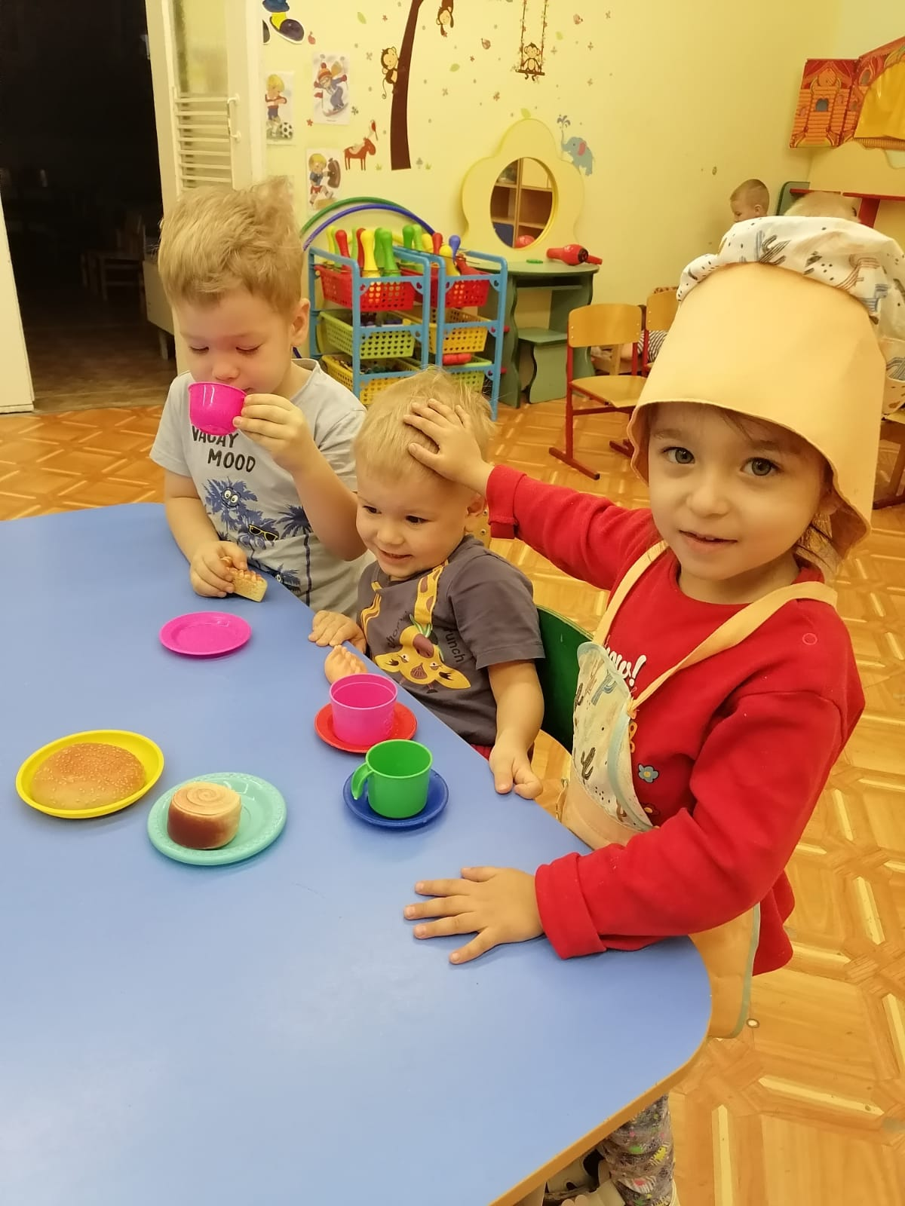
Сюжетно – ролевые игры: «Детский сад, «Семья»

Slide 7
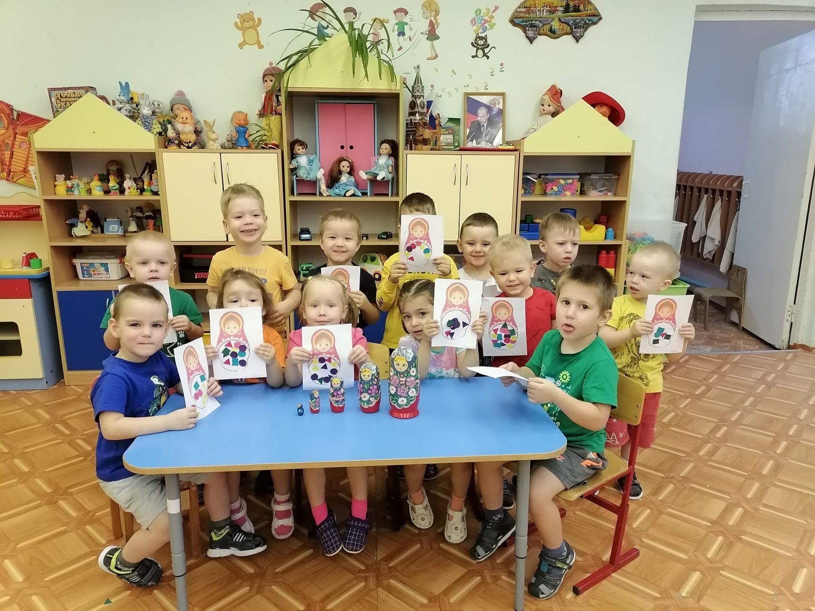
Знакомство с русской народной игрушкой – «Матрешкой»

Slide 8
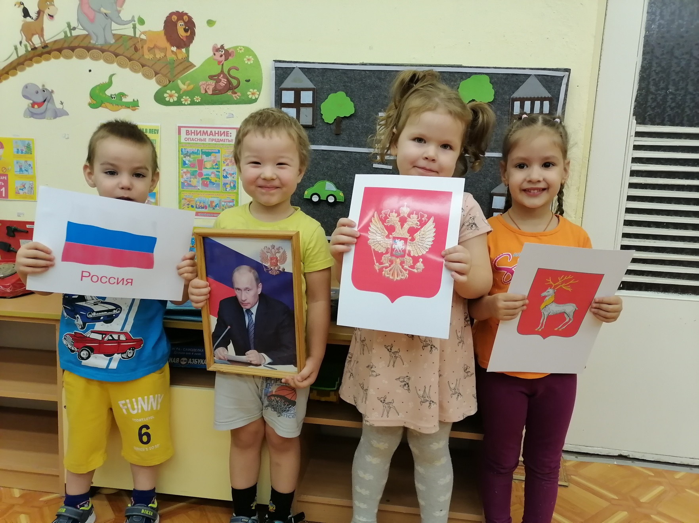
День Государственного герба
Российской Федерации

Slide 9
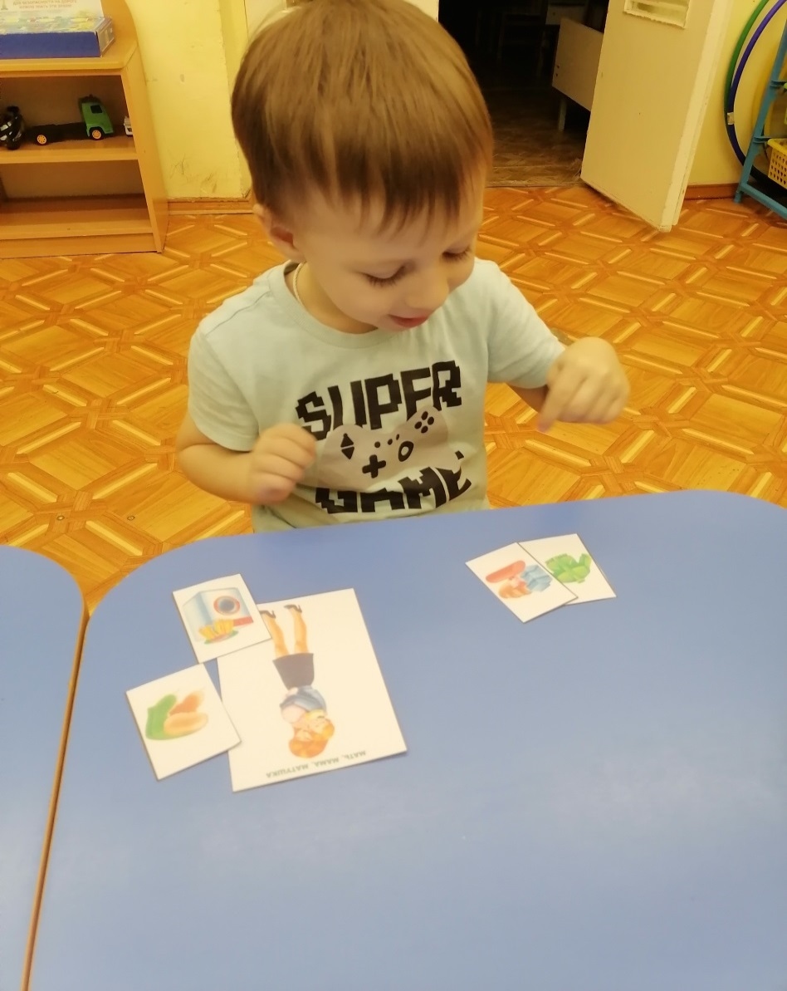
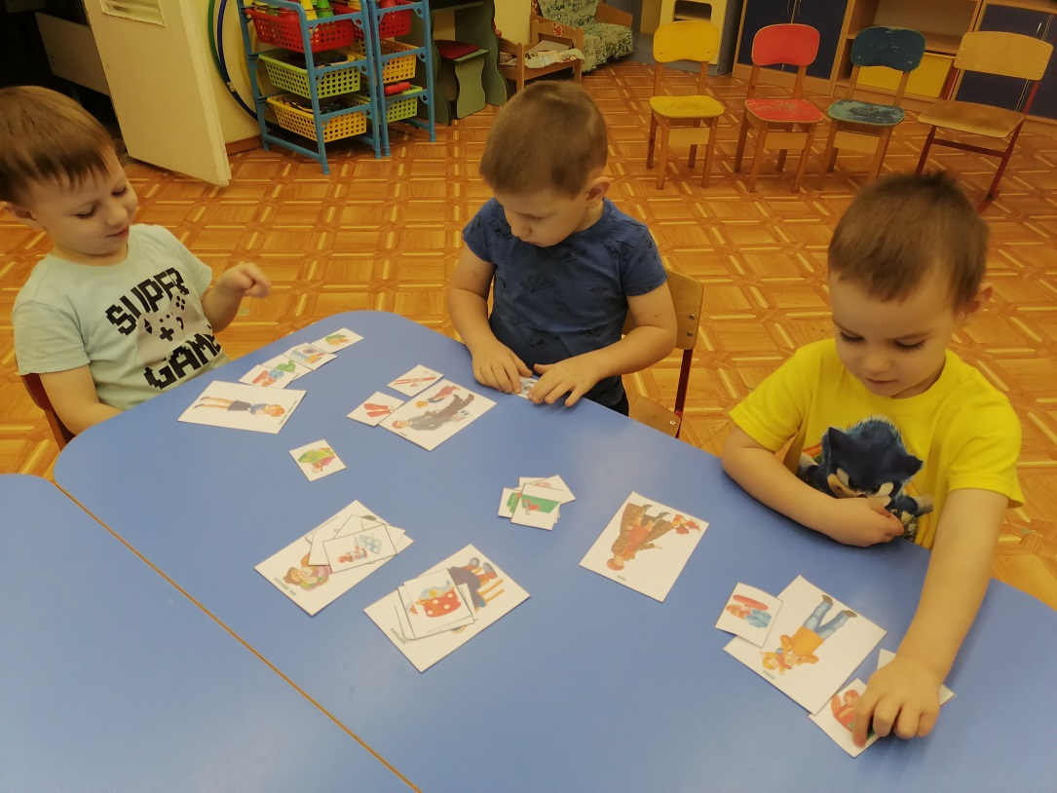
Организация дидактических игр: «Кому что нужно?», «Собери Флаг, Герб».

Slide 10
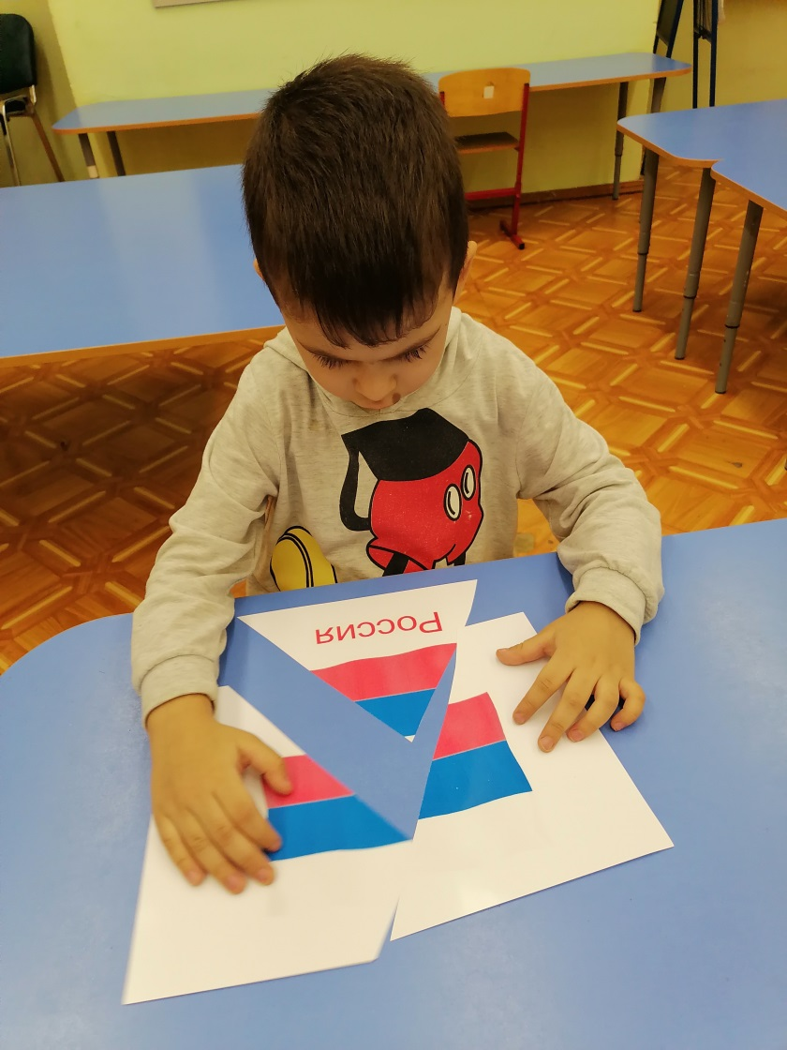
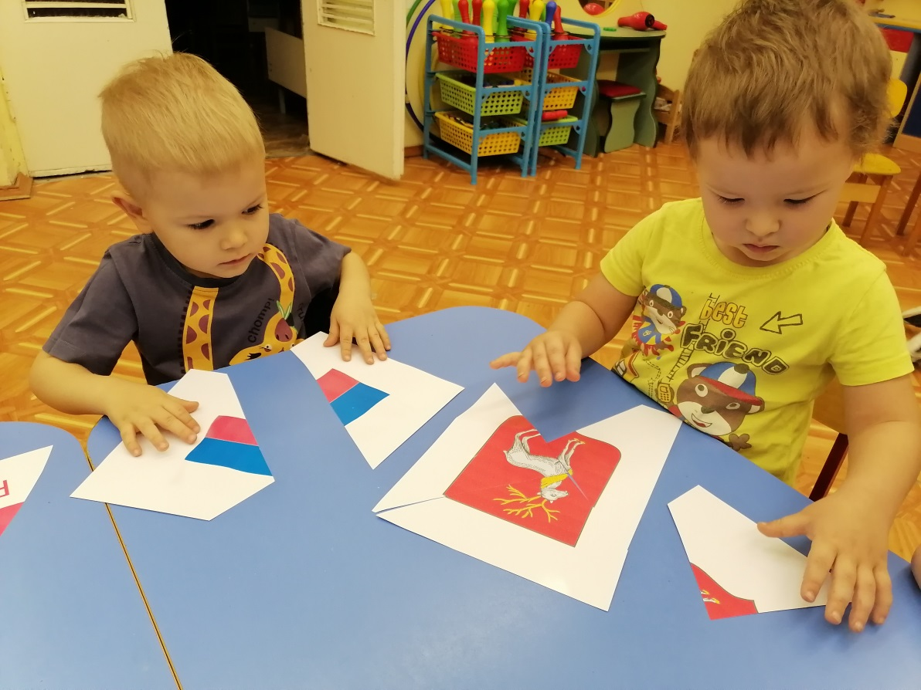

Slide 11
«Я люблю, когда…»
Я люблю, когда идет снег.
Я люблю, когда меня катают на велосипеде.
Я люблю, когда за мной приходит бабушка.
Я люблю, когда светят лампочки.
Я люблю, когда мне покупают йогурт.
«Я боюсь, когда…»
Я боюсь, когда мама выключает свет.
Я боюсь, когда много приключений.
Я боюсь, когда ходят привидения.
Я боюсь, когда ходят коровы.

Slide 12
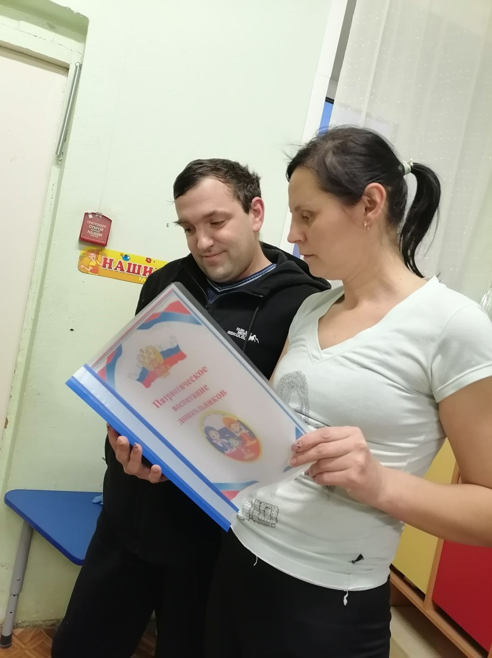
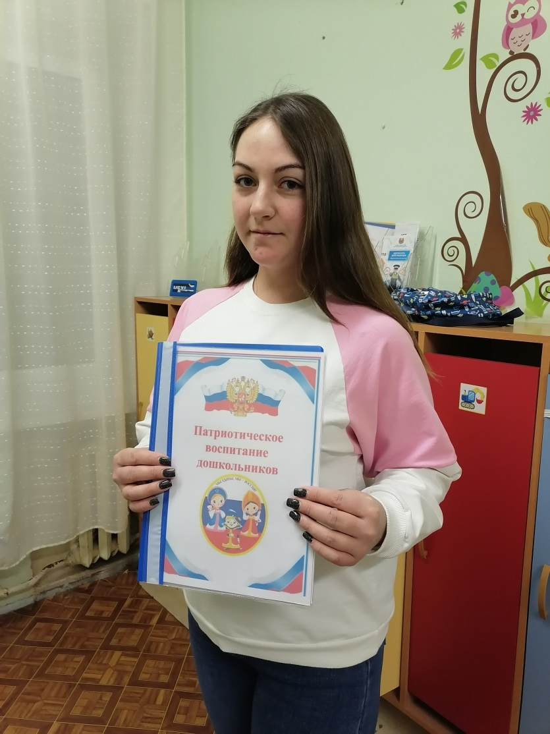
Консультация для родителей
«Нравственно-патриотическое воспитание
детей дошкольного возраста»

Slide 13
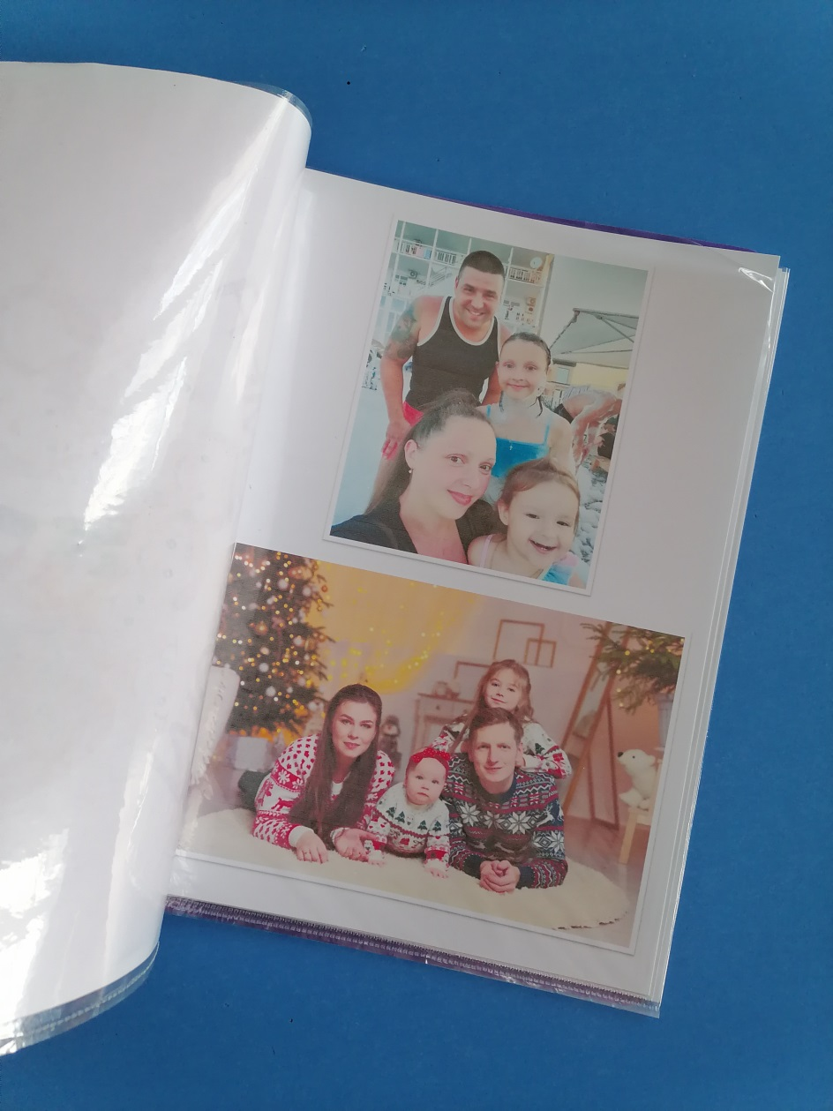
Фотоальбом «Моя семья»

Slide 14
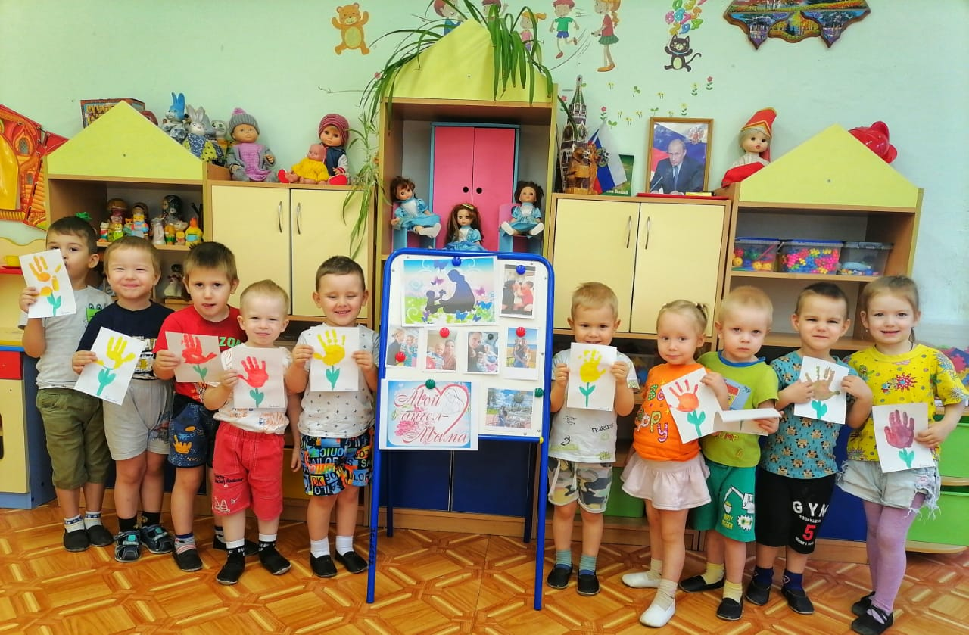
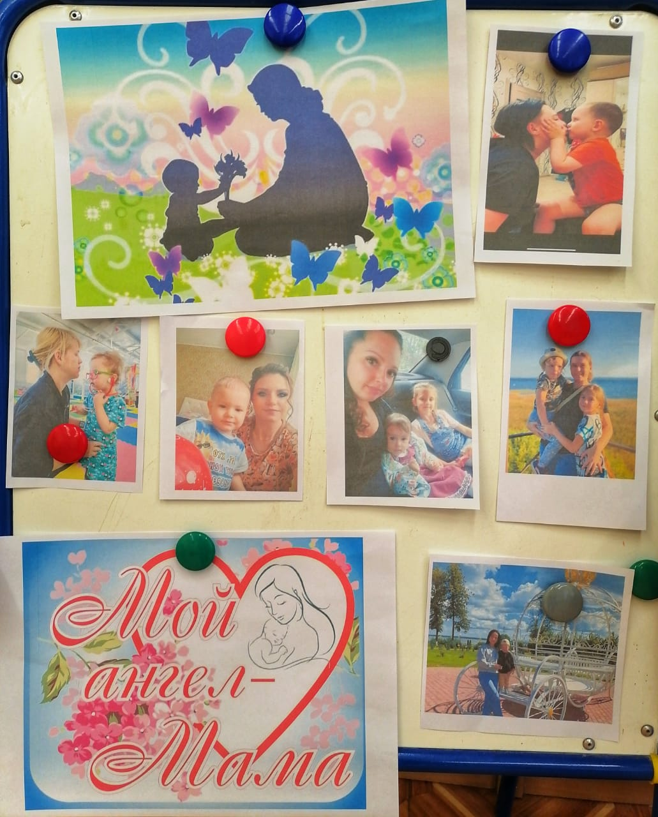
Родная семья
Мир ребенка начинается с его семьи

Slide 15
Спасибо
за внимание!

